Slide 1
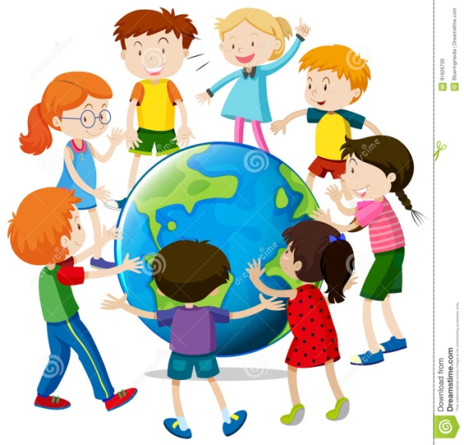
” Патріоти на захисті Батьківщини”
“Волонтерська
робота”
Шкільна родина
Колодистенського НВК імені
В. Доманицького
Тальнівської районної ради
Черкаської області

Slide 2
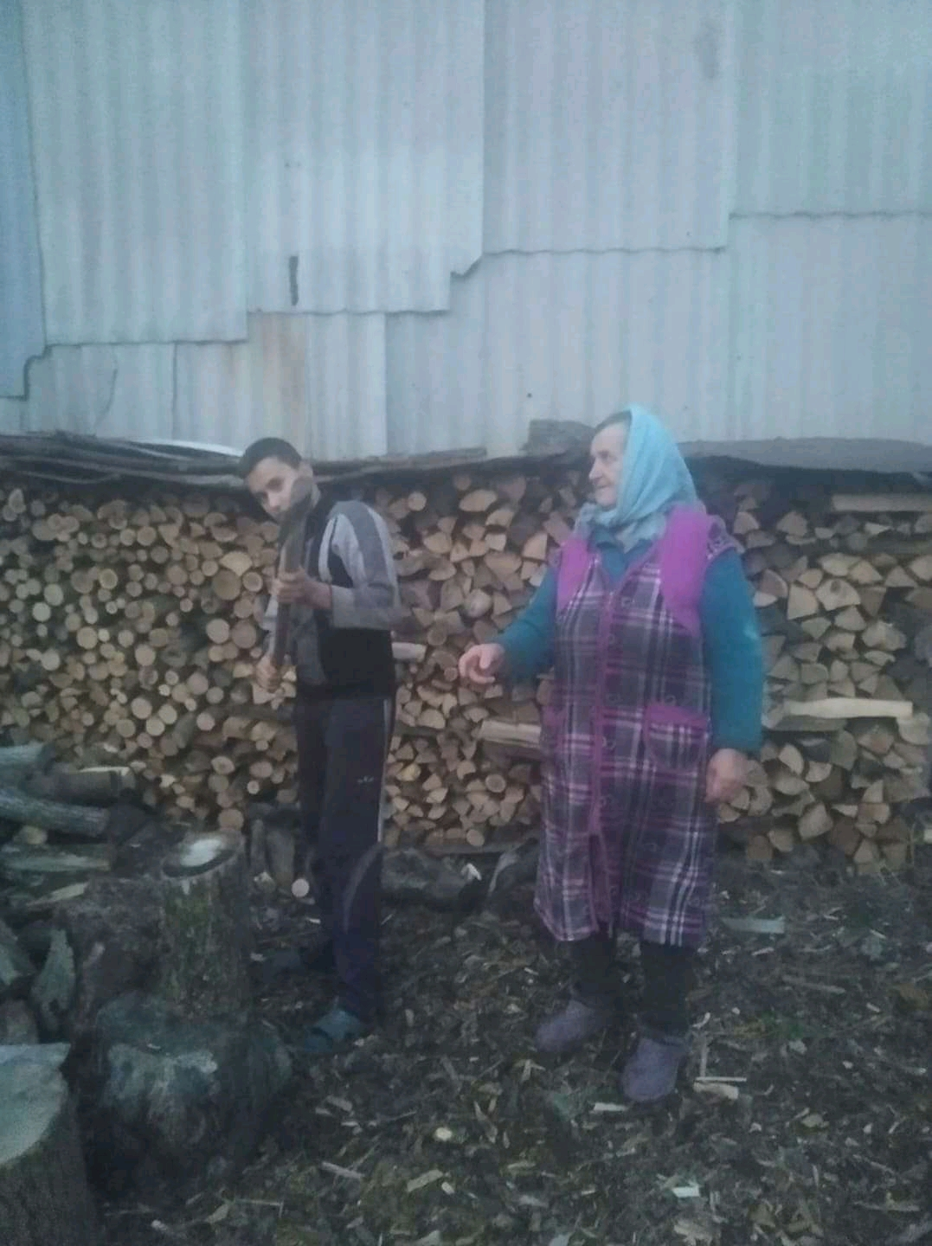
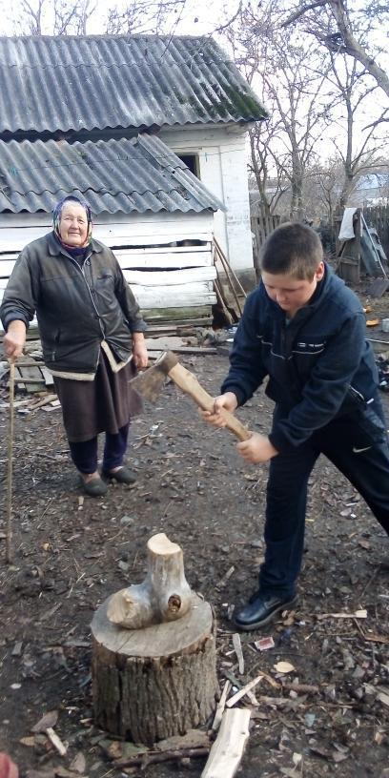
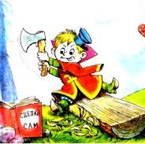
Учні нашої школи допомагають:
нарубати дров літнім людям

Slide 3
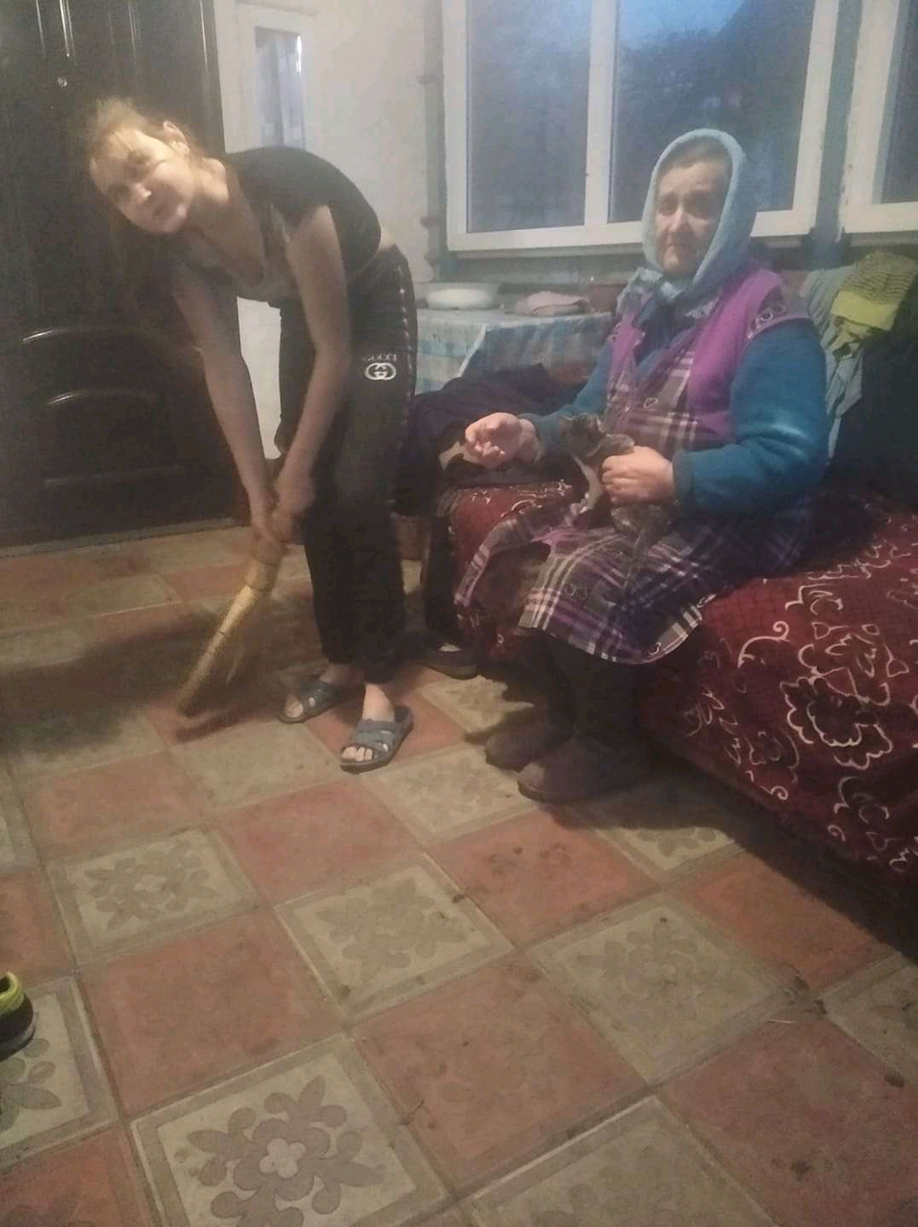
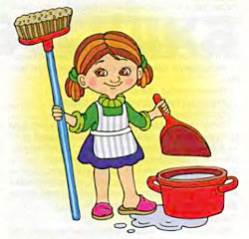
Прибрати в кімнаті

Slide 4
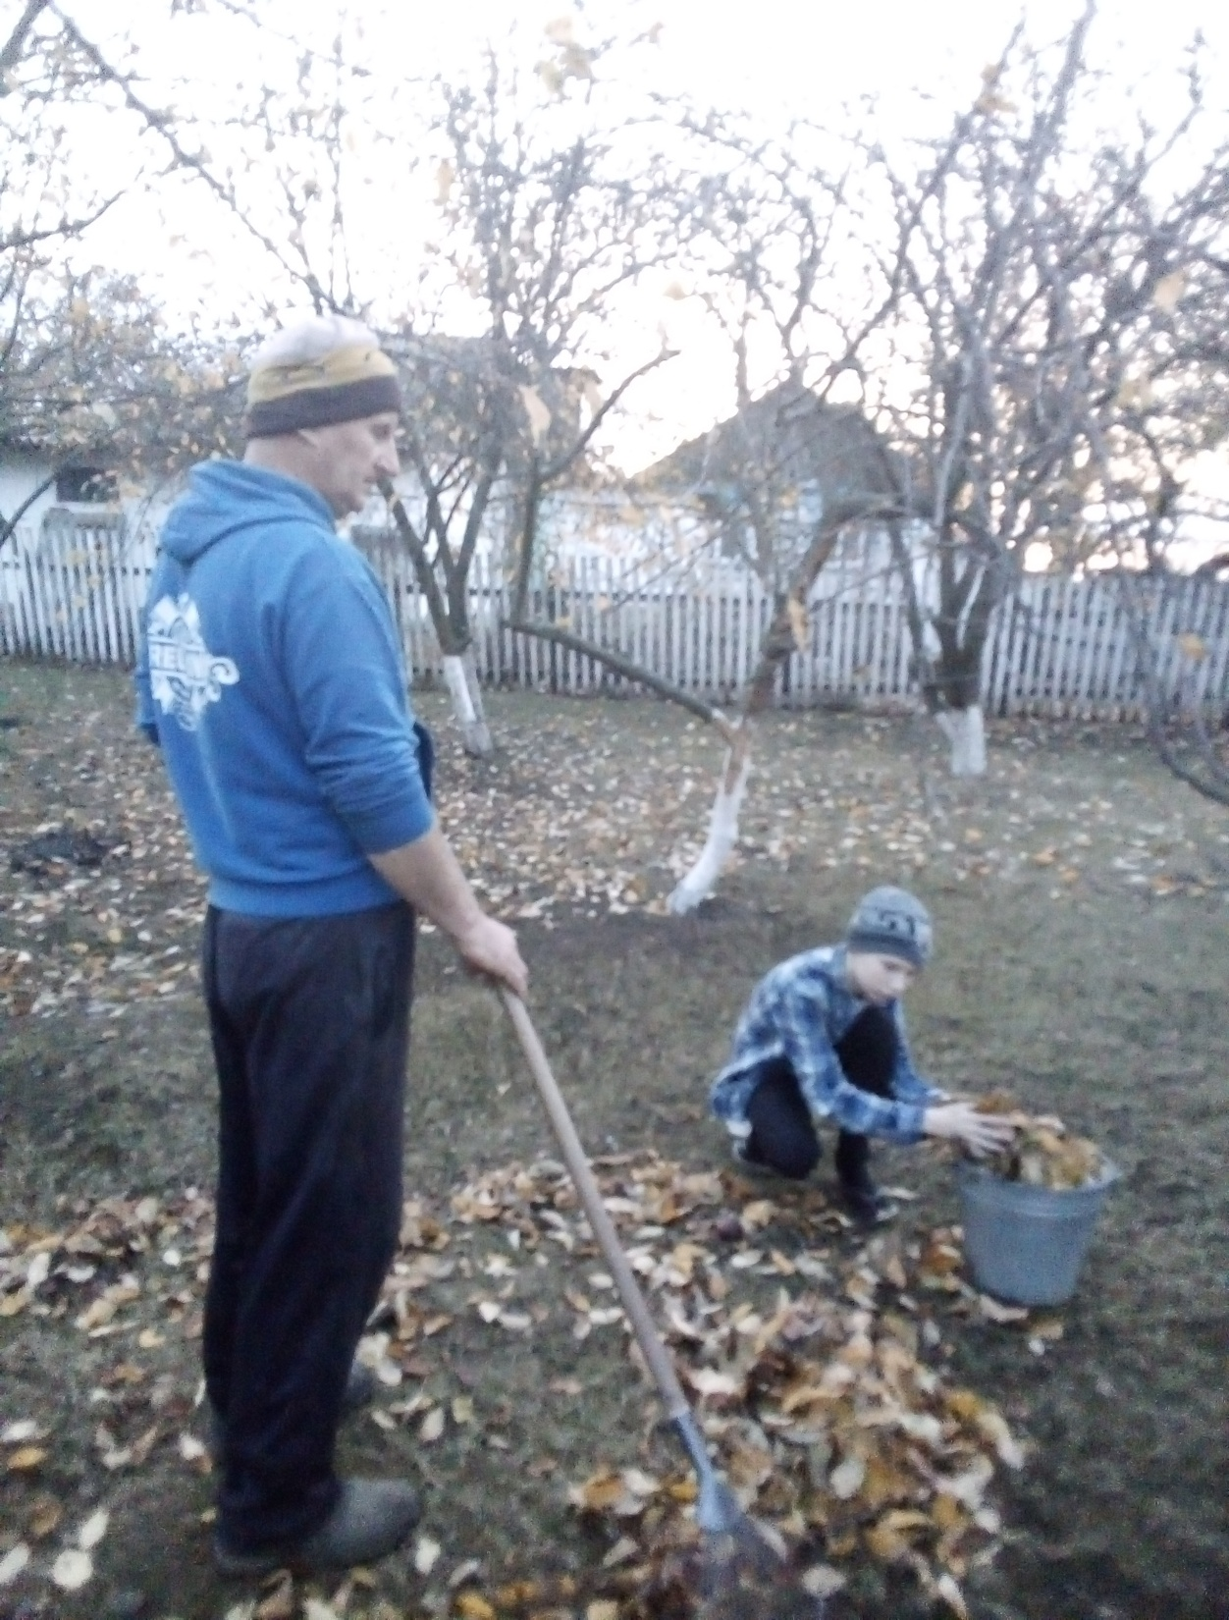
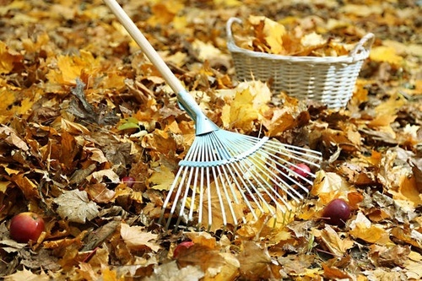
Позагрібати листя

Slide 5
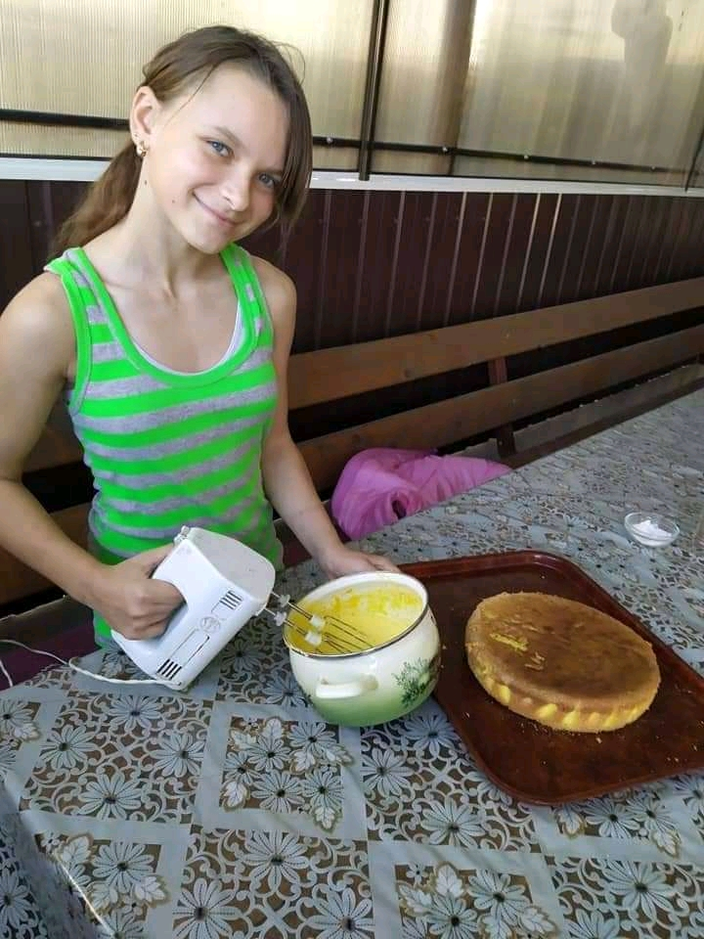
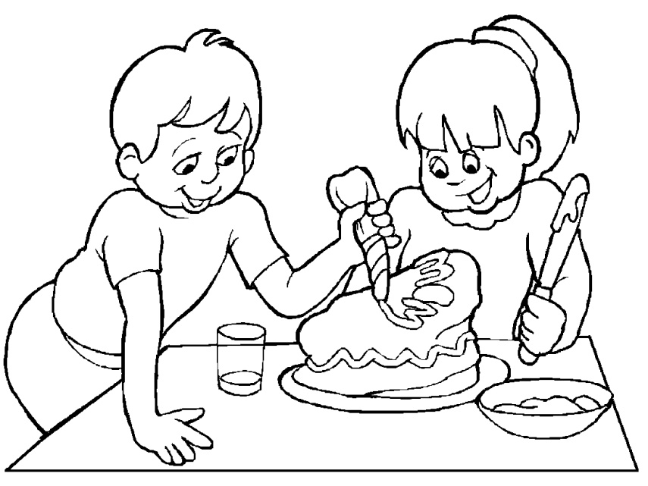
Спекти пиріг для старенької сусідки

Slide 6
Дякуємо за увагу!

